Slide 1
مدیریت پروسس های توزیع شده
مهاجرت پروسس
حالت سرتاسری توزیع شده
انحصارمتقابل توزیع شده
بن بست توزیع شده

Slide 2
مهاجرت پروسس
تعریف : انتقال مقدار کافی از حالت یک پروسس از یک کامپیوتر به کامپیوتر
اجرای پروسس روی ماشین هدف

Slide 3
اهداف مهاجرت پروسس
مهاجرت پروسس به دلایل زیر مناسب برای محاسبات توزیع شده است.
  تعادل بار
  کارایی ارتباطات
  قابلیت دسترسی یا تحمل خرابی
  بهره گیری از قابلیت های ویژه

Slide 4
تعادل بار
انتقال پروسس ها از سیستم های محاسباتی با بار سنگین به سیستم های محاسباتی با بار سبک
  تعادل بار باعث بهبود کارایی می شود.
  در طراحی الگوریتم های تعادل بار باید به بالاسری ارتباطات دقت داشت.

Slide 5
کارایی ارتباطات
جهت کاهش هزینه ارتباطی، پروسس های که با گره هایی تعامل زیاد دارند، به آن گره ها انتقال داده می شوند.
شاید بهتر باشد، پروسسی را به محل نزدیک داده ها انتقال داد یا برعکس داده ها را به محل پروسس انتقال داد.

Slide 6
کارایی دسترسی و قابلیت ویژه
قابلیت دسترسی
  ممکن پروسسی با زمان اجرایی طولانی به علت خطا ها یا اتمام زمانبندی نیاز به انتقال داشته باشد.
  سیستم عامل باید خطاها و رفع آنها را دنبال کند.
  به عبارتی قابلیت دسترسی یعنی تحمل پذیری بالای سیستم در برابر خطاها
استفاده از قابلیت ها ی ویژه
  یک پروسس برای استفاده از سخت افزا و یا نرم افزار خاص به گره ای که آن قابلیت ها را دارد انتقال می یابد.

Slide 7
سؤالات مهاجرت پروسس
چه کسی شروع کننده مهاجرت پروسس است؟
چه چیزهایی در مهاجرت پروسس درگیر می شوند؟
چه قسمت هایی از پروسس مهاجرت می کنند؟
چه پیام ها و سیگنال هایی رد و بدل می گردند؟

Slide 8
چه کسی شروع کننده مهاجرت است؟
بستگی به هدف یا علت مهاجرت دارد.
شروع کننده سیستم عامل
  اگر هدف تعادل بار باشد
  باید از دید پروسس شفاف باشد
شروع کننده پروسس
  اگر هدف دسترسی به یک منبع خاص باشد
  پروسس باید از سیستم توزیع شده اطلاعات کافی داشته باشد

Slide 9
چه چیزهایی در مهاجرت پروسس درگیر می شوند؟
باید پروسس از سیستم مبدأ حذف و روی ماشین هدف ایجاد شود.
  تغییر مکان پروسس نه تکرا آن
تصویر پروسس شامل حداقل بلوک کنترل کننده پروسس (PCB) باید انتقال یابد.
علاوه بر این باید پیوندهای بین پروسس مهاجرت کننده و پروسس های دیگر تغییر پیدا کنند.
پیوند های فوق جهت تبادل پیام ها و سیگنال ها استفاده می شود.

Slide 10
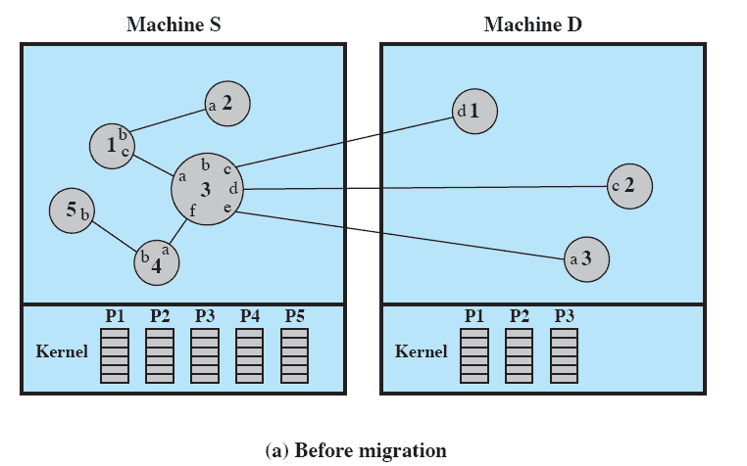
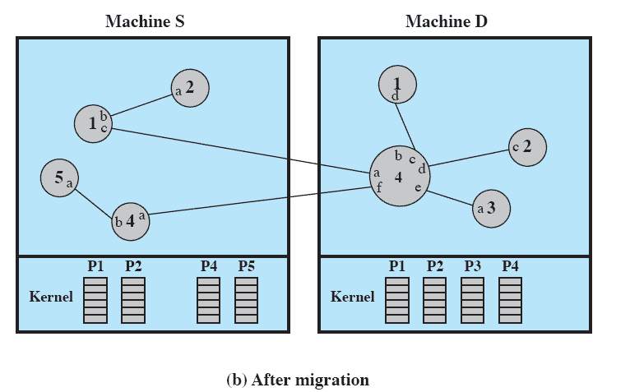
مثالی از مهاجرت پروسس

Slide 11
چه قسمت هایی از پروسس مهاجرت می کنند؟
انتقال بلوک کنترل کننده پروسس (PCB) ساده است.
چند راهکار برای انتقال فضای آدرس و داده ها به صورت زیر است:
  Eager All
  Precopy
  Eager dirty
  Copy-on-reference
  Flushing

Slide 12
Eager All
انتقال کل فضای آدرس
  ردپایی از پروسس در ماشین مبدأ باقی نمی ماند.
  اگر فضای آدرس خیلی طولانی باشد و پروسس نیازی به تمامی آن نداشته باشد، این روش هزینه و وقت زیادی را تلف می کند.

Slide 13
PreCopy
همزمان با کپی فضای آدرس به ماشین مقصد، پروسس روی ماشین مبدأ در حال اجرا است.
به عبارتی ابتدا فضای آدرس انتقال می یابد و سپس پروسس
  صفحاتی که در طول عملیات precopy در ماشین مبدأ تغییر یافته اند، باید بعد از مهاجرت پروسس دوباره انتقال یابند.
  این راهکار زمان وقفه و بیکاری پروسس را کاهش می دهد. در طول مهاجرت پروسس اجرای آن موقتاً قطع می گردد.

Slide 14
Eager dirty
انتقال صفحاتی از فضای آدرس حافظه ی اصلی که تغییر یافته باشند.
  بلوک های اضافی از فضای آدرس مجازی با توجه به نیاز انتقال می یابند.
  این راهکار انتقال داده ها را به حداقل می رساند.
ماشین مبدأ در طول حیات پروسس درگیر است.
  نگداری صفحات و جداول صفحه

Slide 15
Eager dirty
انتقال صفحاتی از فضای آدرس حافظه ی اصلی که تغییر یافته باشند.
  بلوک های اضافی از فضای آدرس مجازی با توجه به نیاز انتقال می یابند.
  این راهکار انتقال داده ها را به حداقل می رساند.
ماشین مبدأ در طول حیات پروسس درگیر است.
  نگداری صفحات و جداول صفحه

Slide 16
کپی با مرجع(Copy-On-reference)
صفحات حافظه موقعی انتقال می یابند، که به آنها رجوع شود.
  این روش کمترین هزینه اولیه مهاجرت پروسسس را شامل می شود.

Slide 17
Flushing
با نوشتن صفحات dirty روی دیسک، صفحات از حافظه ی اصلی حذف می شوند.
صفحات مورد نیاز برای دسترسی از طریق دیسک تأمین می شوند.
  در این حالت مبداء از صفحات پروسس مهاجرت یافته که در حافظه ی اصلی قرار دارند، پاک می شود.

Slide 18
انتخاب راهکار
اگر پروسسی از فضای آدرس کمتر استفاده می کند، در حالی که روی ماشین هدف قرار دارد، بهتر است از سه روش آخر استفاده شود
در غیر این صورت استفاده از روش های دو روش اول

Slide 19
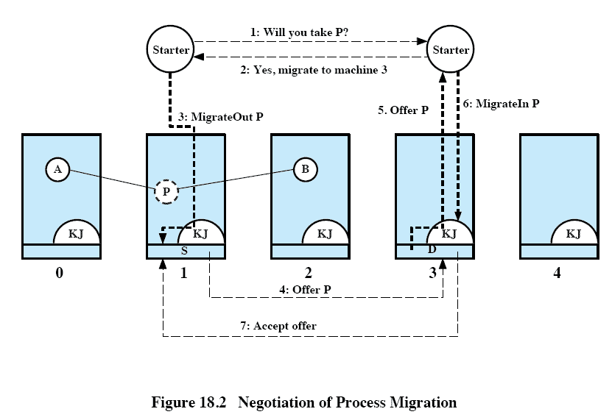
تبادل سیگنال ها و پیام ها

Slide 20
اخراج
سیستم مقصد ممکن است درخواست مهاجرت یک پروسس را رد نموده و آن را به ماشین مبداء برگرداند.
اگر ایستگاه کاری مبدأ بیکار شد، پروسس مهاجرت یافته از آن، دوباره به ماشین مبداء خود بر می گردد.

Slide 21
حالات سرتاسری توزیع شده
سیستم عامل حالت فعلی تمامی پروسس ها را در یک سیستم توزیع شده نمی داند.
یک پروسس فقط حالت فعلی تمامی پروسس ها در سیستم خود را می داند.
پروسس های راه دور فقط اطلاعات دریافتی از پیام ها را می دانند.

Slide 22
حالات سرتاسری توزیع شده
مثال: شماره حسابی روی دو شعبه بانکی توزیع شده است.
جمع کل موجودی حساب با جمع موجودی حساب در دو شعبه بدست می آید.
در ساعت 3 بعداظهر تراز حساب محاسبه می شود.
پیام های برای درخواست اطلاعات ارسال می شود.

Slide 23
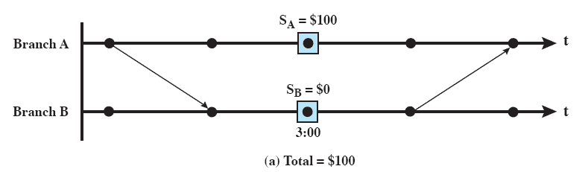
حالات سرتاسری توزیع شده
مثال 1: در این حالت پیام ها قبل و بعد از ترازگیری رد و بدل می شوند.

Slide 24
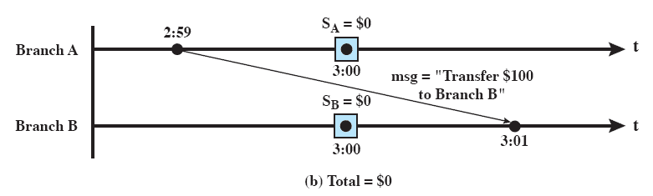
حالات سرتاسری توزیع شده
مثال 2: در این حالت در موقع گرفتن تراز یک انتقال 100 دلاری وجه از شعبه A به شعبه B داریم.
نتیجه موجودی نادرست است.
راه حل : اضافه کردن مبلغ ارسالی به موجودی

Slide 25
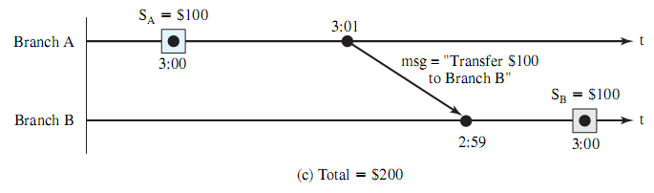
حالات سرتاسری توزیع شده
مثال 3: سنکرون نبودن کلاک ها
کلاک شعبه A سریع تر از شعبه B است.
نتیجه تراز نادرست می باشد

Slide 26
تعاریف اولیه
کانال
  اگر بین دو پروسس پیامی رد و بدل شود کانال داریم
حالت
  دنباله ای از پیام ها که بین کانال های مرتبط با یک پروسس ارسال یا دریافت شده اند.

Slide 27
تعاریف اولیه
snapshot
  ثبت حالت یک پروسس
حالت سرتاسری
  مجموعه حالات تمامی پروسس ها
Snapshot توزیع شده
  مجموعه Snapshot ها، برای هر پروسس یک snapshot

Slide 28
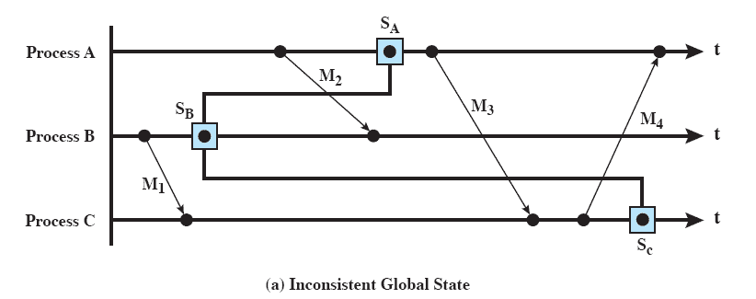
حالت سرتاسری ناسازکار
SA={send(M2}, SB={send(M1)}, SC={Rcv(M1),Rcv(M3),send(M4)}

Slide 29
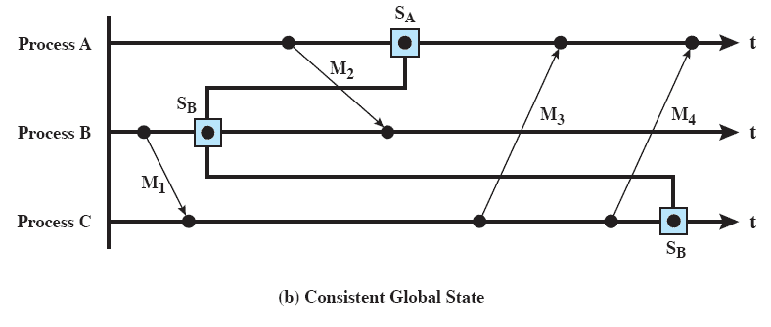
حالت سرتاسری سازکار
SA={send(M2}, SB={send(M1)}, SC={Rcv(M1),send(M3),send(M4)}

Slide 30
الگوریتم توزیعی snapshot
فرض کنید پیام به ترتیبی که ارسال شده اند دریافت می شوند.
  هیچ پیامی گم نمی شود.
  TCP این نیازمندی ها را بر طرف می کند.
استفاده از پیام کنترلی خاص
  Marker

